Slide 1
Bài 35:
CÁC NGÀY TRONG TUẦN
Giáo viên: Nguyễn Thị Thu Hương

Slide 2
Tiết 1

Slide 3
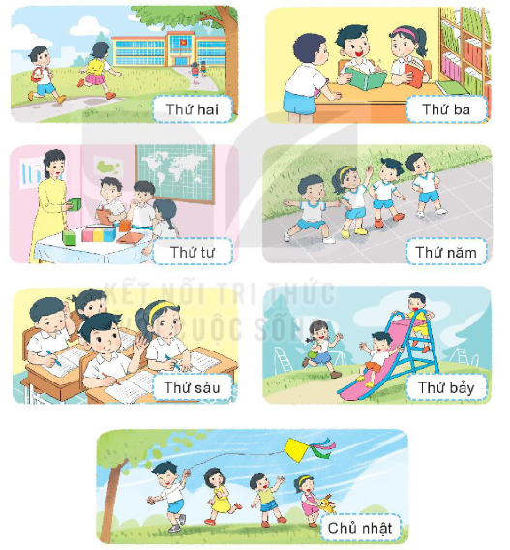
Một tuần lễ gồm 7 ngày là: thứ hai, thứ ba,
thứ tư,
thứ năm, thứ sáu,
thứ bảy và chủ nhật

Slide 4
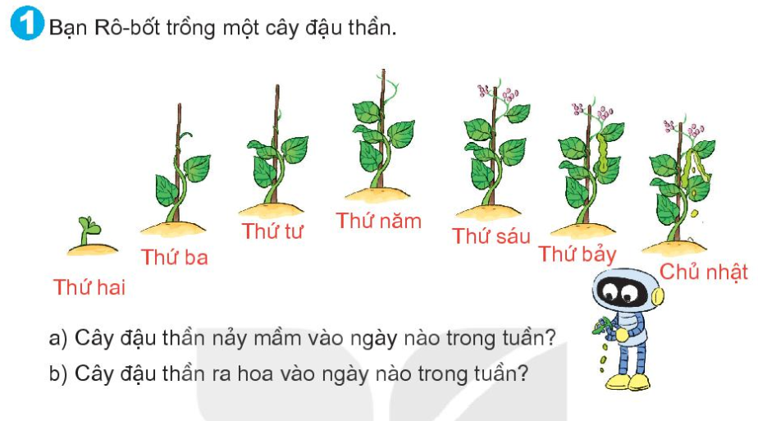
Cây đậu thần nảy mầm vào Thứ Hai, thứ Ba, thứ Tư trong tuần.
b) Cây đậu thần ra hoa vào ngày: thứ Sáu, thứ Bảy, Chủ nhật trong tuần.

Slide 5
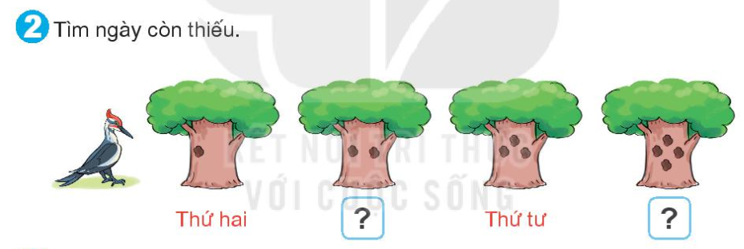
Thứ ba
Thứ năm

Slide 6
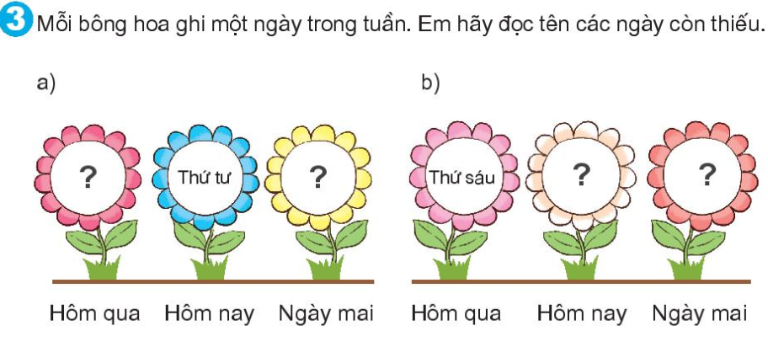
Thứ ba
Thứ năm
Thứ bảy
Chủ nhật

Slide 7
Tiết 2

Slide 8
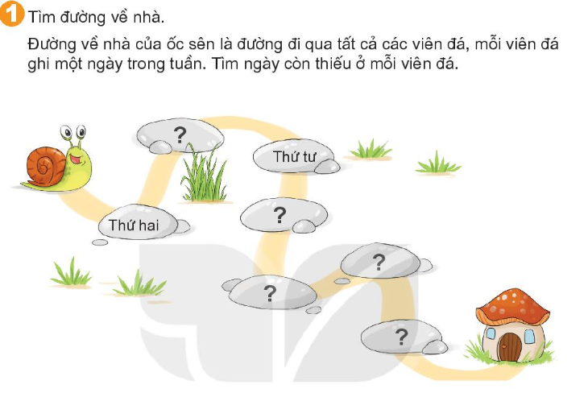
Thứ ba
Thứ năm
Thứ bảy
Thứ sáu
Chủ nhật

Slide 9
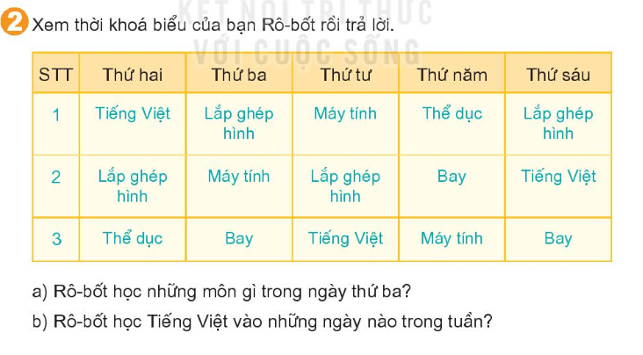
a) Rô- bốt học những môn: Lắp ghép hình,Máy tính và Bay trong ngày thứ ba.
b) Rô- bốt học Tiếng Việt vào ngày: Thứ hai, Thứ tư và thứ sáu trong tuần.

Slide 10
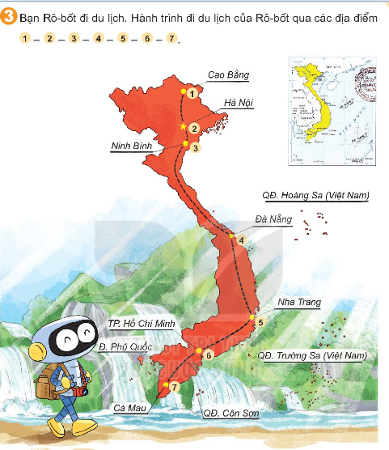
Biết rằng mỗi ngày Rô – bốt ở một nơi khác nhau và thứ hai, Rô – bốt ở Cao Bằng. Hỏi:
a ) Thứ ba, Rô – bốt ở đâu?
b) Thứ mấy Rô – bốt ở Đà Nẵng?
c) Rô – bốt kết thúc hành trình vào ngày nào trong tuần?
a) Thứ ba, Rô –bốt ở Ninh Bình.
b) Thứ tư, Rô –bốt ở Đà Nẵng.
c) Rô – bốt kết thúc hành trình vào ngày thứ bảy trong tuần

Slide 11
Củng cố - Dặn dò

